Slide 1



Slide 2
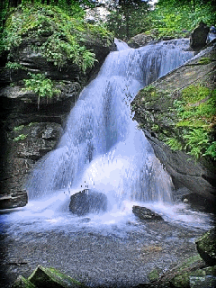


Slide 3
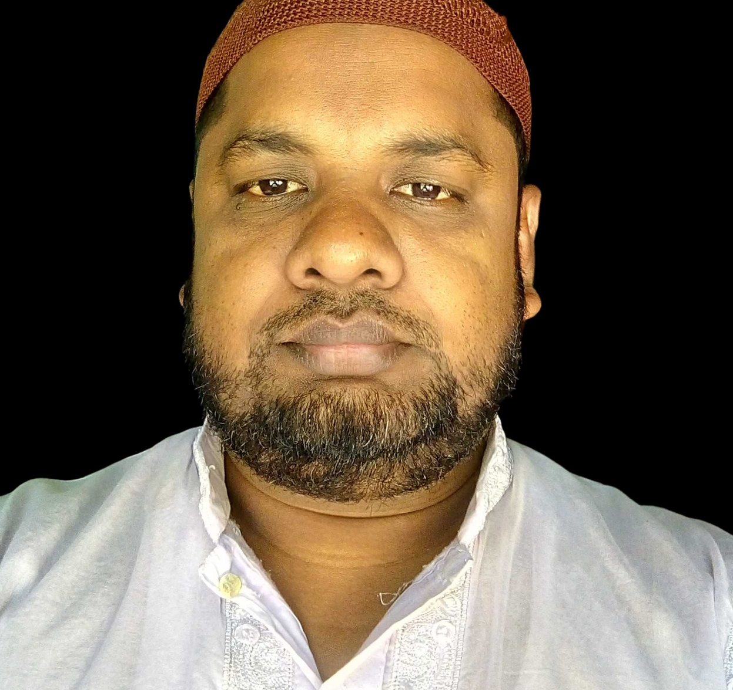

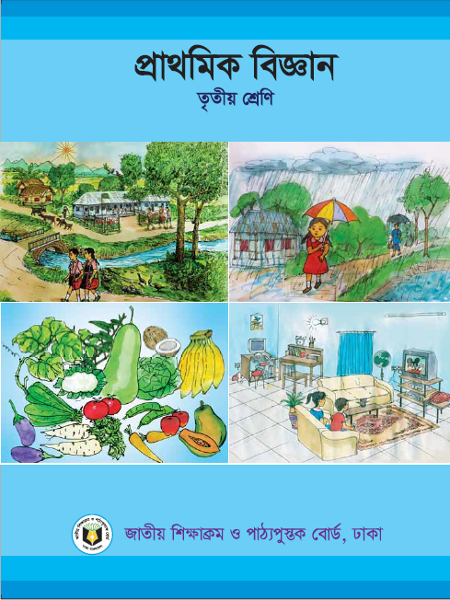

মোঃ আব্দুল্লাহ আল মোত্তালিব
সহকারি শিক্ষক
ঘোড়দৌড় সঃপ্রাঃ বিদ্যালয়
শেরপুর,বগুড়া
Email-amuttalib572@gmail.com
শ্রেণিঃ৩য়
বিষয়ঃপ্রাথমিক বিজ্ঞান
অধ্যায়ঃ৪ জীবনের জন্য পানি
পাঠঃপানির উৎস

Slide 4
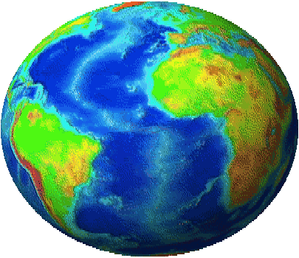
পৃথিবী কী দিয়ে ঢাকা?
চিত্রটি লক্ষ্য কর
আমাদের পৃথিবী মাটি ও পানি দিয়ে ঢাকা।
তোমরা কী বলতে পার পৃথিবীতে মাটি বা পানি কোনটির পরিমান বেশি?
পৃথিবী পৃষ্ঠের প্রায় চার ভাগের তিন ভাগ পানি।
পৃথিবী

Slide 5
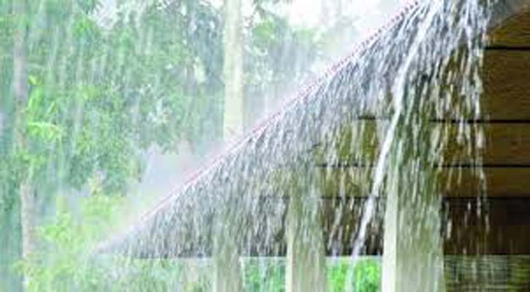
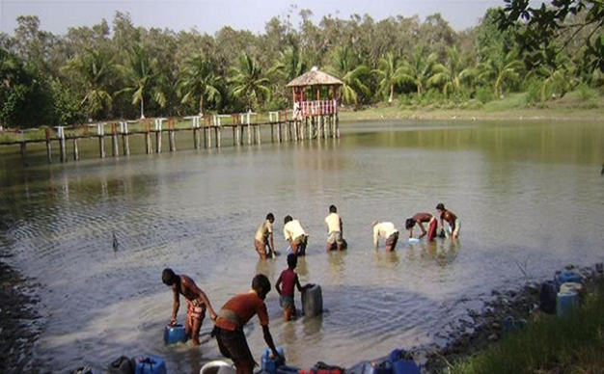
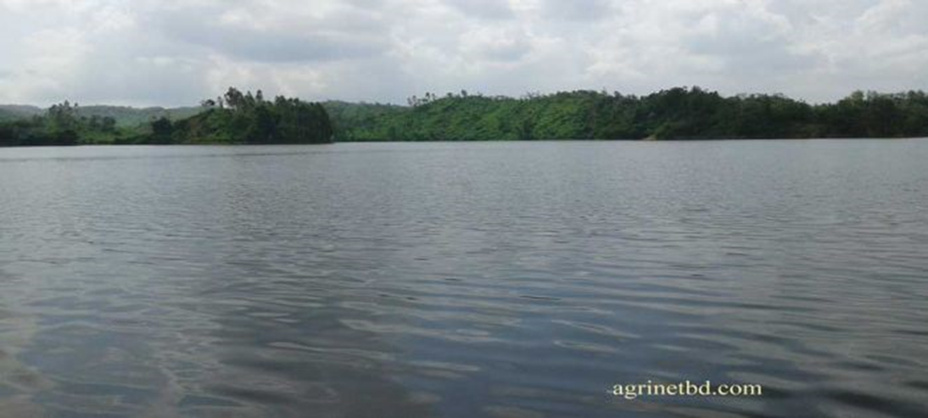
এসো কিছু ছবি দেখি
ছবিগুলোতে তোমরা কী দেখতে পাচ্ছ?
ছবিগুলোতে আমরা পানি দেখতে পাচ্ছি।
আমাদের প্রয়োজনীয় পানি আমরা কোথা থেকে পাই?

Slide 6

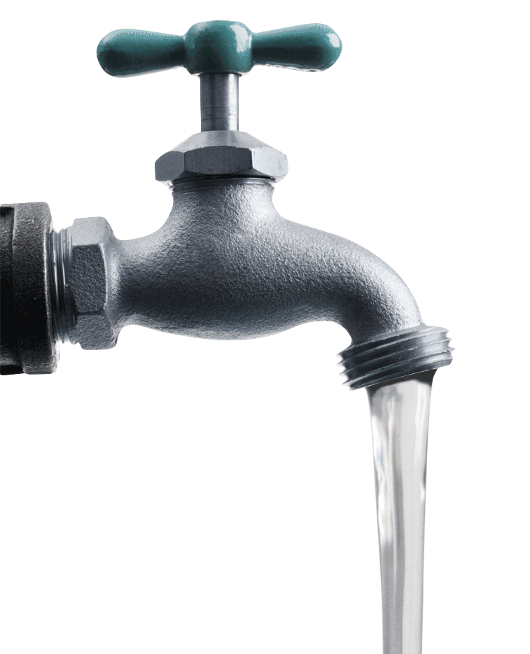



Slide 7

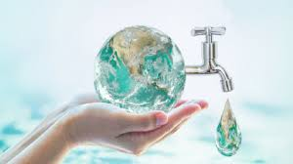


Slide 8
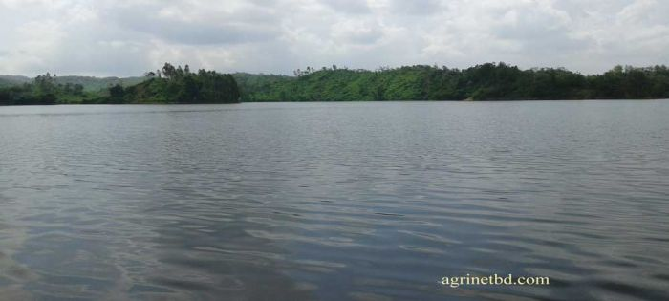
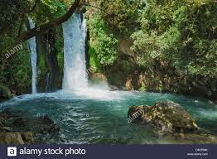
পানি আমরা কোথা থেকে পাই?
আমরা পানি পান করি।বেঁচে থাকার জন্য প্রাণী ও উদ্ভিদের পানি প্রয়োজন।
বৃষ্টি থেকে পানি পাই।
নদী থেকে পানি পাই।
ঝর্না থেকে পানি পাই।

Slide 9
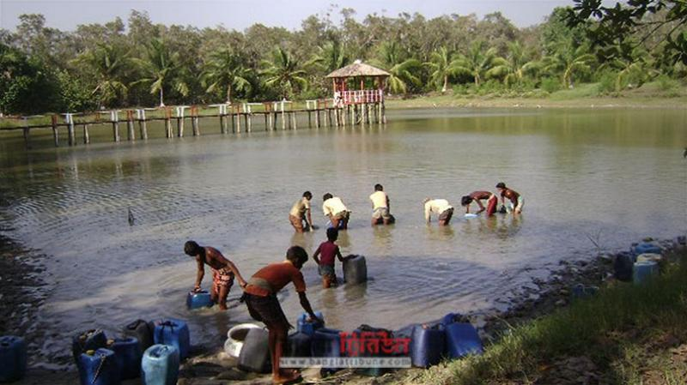
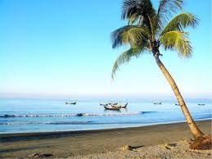
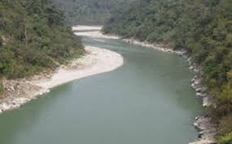
পানি আমরা কোথা থেকে পাই?
পুকুর থেকে পানি পাই।
সমুদ্র থেকে পানি পাই।
খাল-বিল থেকে পানি পাই।

Slide 10
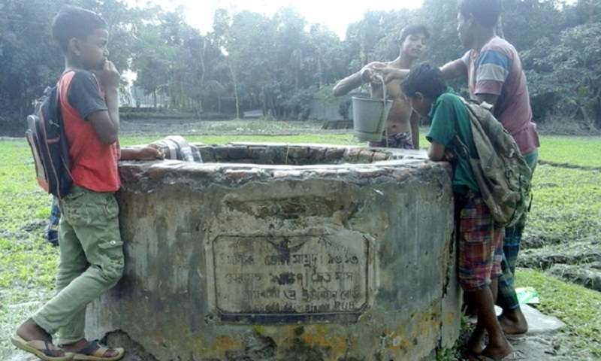
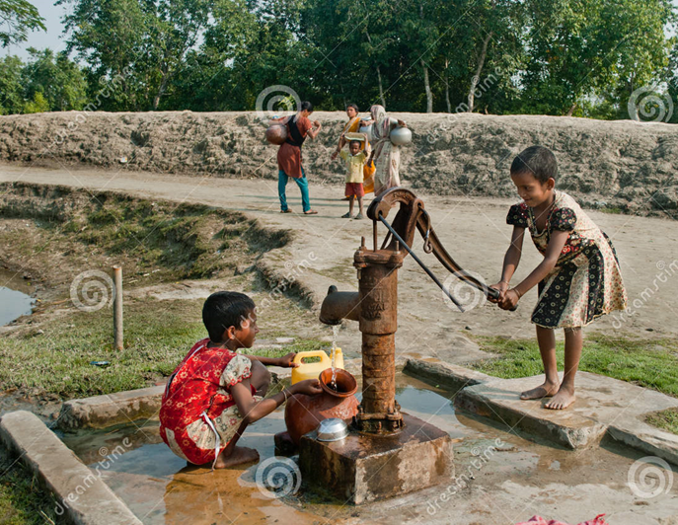
এগুলো আমাদের পানির উৎস ।
কুয়া থেকে পানি পাই।
নলকূপ থেকে পানি পাই।

Slide 11




Slide 12
পানির উৎসগুলোকে কয় ভাগে ভাগ করা হয়?
পানির উৎসগুলোকে দুই ভাগে ভাগ করা হয়।
পানির উৎস
মানুষের তৈরি উৎস
প্রাকৃতিক উৎস

Slide 13

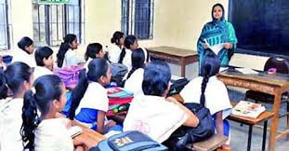


Slide 14
প্রকৃতিগত ভাবে যেসব উৎস থেকে আমরা পানি পাই তা প্রাকৃতিক উৎস।যেমনঃ
প্রাকৃতিক উৎস কী?
বৃষ্টি
খাল-বিল
নদী-নালা
সমুদ্র

Slide 15
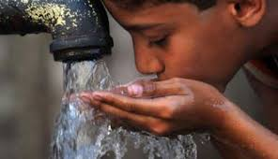
মানুষের তৈরি উৎস কী?
মানুষ তৈরি করে এমন, যে উৎস থেকে আমরা পানি পাই তা মানুষের তৈরি পানির উৎস।যেমনঃ
পুকুর
কুয়া
নলকূপ
পানির কল

Slide 16

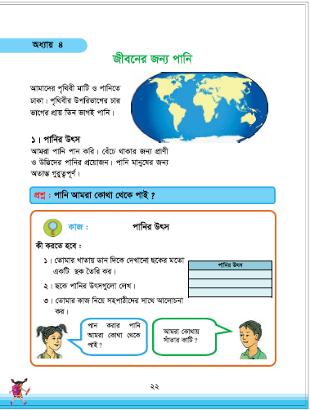
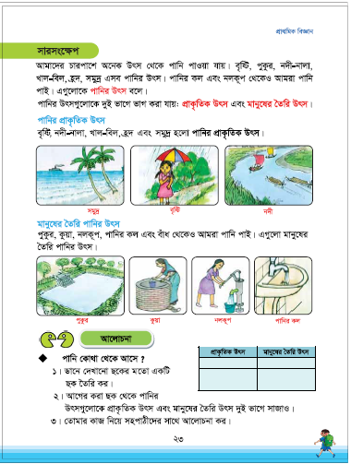


Slide 17


ক দল-পানির ৪টি প্রাকৃতিক উৎসের নাম লিখ।
খ দল-পানির ৪টি মানুষের তৈরি উৎসের নাম লিখ।

Slide 18

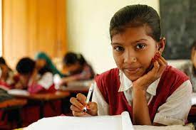
সংক্ষিপ্ত প্রশ্ন
পানির উৎসকে কত ভাগে ভাগ করা যায়?
পানির প্রাকৃতিক উৎসের তিনটি উদাহরণ দাও।
মানুষের তৈরি পানির উৎসের তিনটি উদাহরণ দাও।

Slide 19


1.পানির প্রাকৃতিক উৎস ও মানুষের তৈরি উৎসের নাম লিখে একটি তালিকা তৈরি কর।

Slide 20
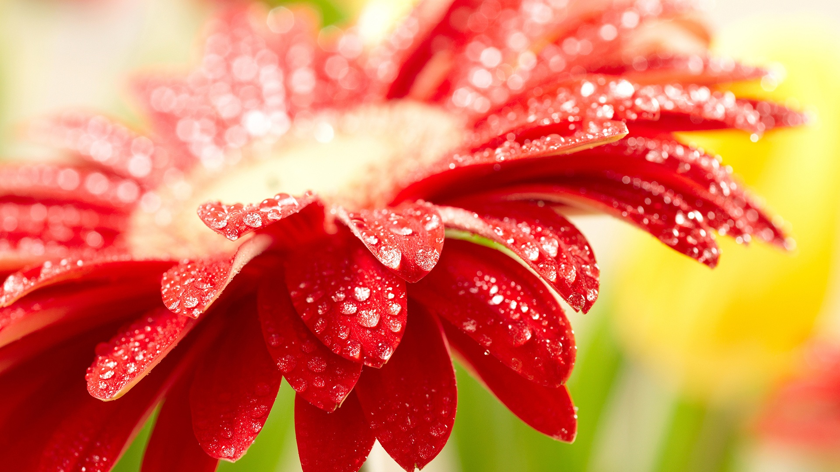
খোদা হাফেজ

